Slide 1
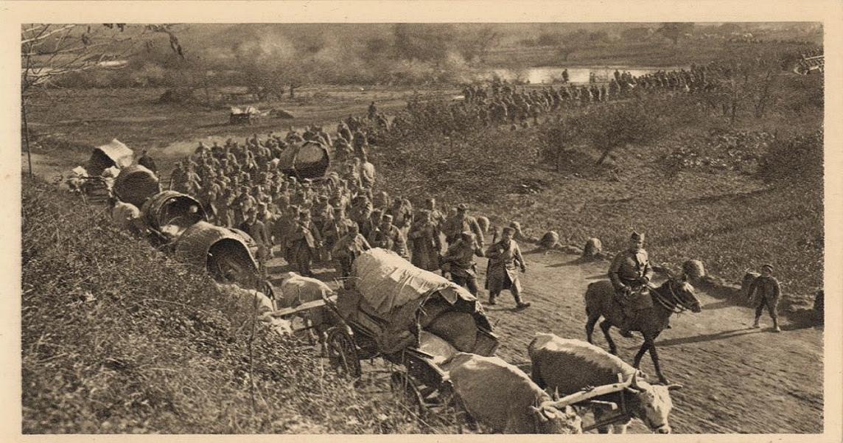
БИТКА НА МОРАВИ
БИТКА НА МОРАВИ
- ЛЕОНА НИКОЛИЋИ 8/1
ПРЕДМЕТНИ НАСТАВНИК – ДРАГАНА МИШИЋ

Slide 2
Краљевина Бугарска 6. Септембра 1915, Бугарска је приступила војном савезу Централних сила ( Немачка ,Аустроугарска,Турска и Бугарска)

Slide 3
Немци су 18. септембра 1915. године оформили групу армија Макензи. Група се састојила од X| немачких армија,||| аустроугарске и | бугарска армија.

Slide 4
ПОЧЕТАК БИТКЕ Битка на Морави почела је 14. октобра и трајала је до 25. новембра 1915. године, била је део Тројне инвазије на Србију.

Slide 5
Тројна инвазија на Србију је почела 5.октобра 1915. и то је била четврта офанзива Централних сила на Србију која се после 3 неуспешне резултовала сломом српске војиске и њеним повлачењем преко Црне Горе и Албаније.

Slide 6
У почетку због оштре климе и тешког терена бугарско напредовање било је споро. До бугарског продора дошло је у близини Пирота,Срби су се повукли ка реци Тимок.

Slide 7
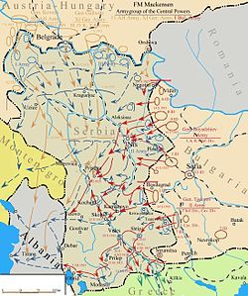
Карта дејства армијске групе Макензи јесен 1915.

Slide 8
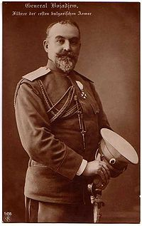
Под командом бугарског генерала – пуковника Климента Бојаџијева прво су освојене области Ниша и Алексинца и долина Мораве Климент је рођен у Охриду 15. априла 1861 – 15. јул 1933. Завршио је бојну школу у Софији и војну академију у Италији У доба Српско-бугарског (1885.) рата био је официр у генералштабу

Slide 9
ТОК БИТКЕ Током првих 10 дана,ради спајања са 11-ом Немачком армијом 26.10.1915. освојени су Пирот и Зајечар Бугари су продрали око 90км на територију Србије. Срби су изгубили 6.000 људи, 60 топова и велике количине војне опреме.

Slide 10
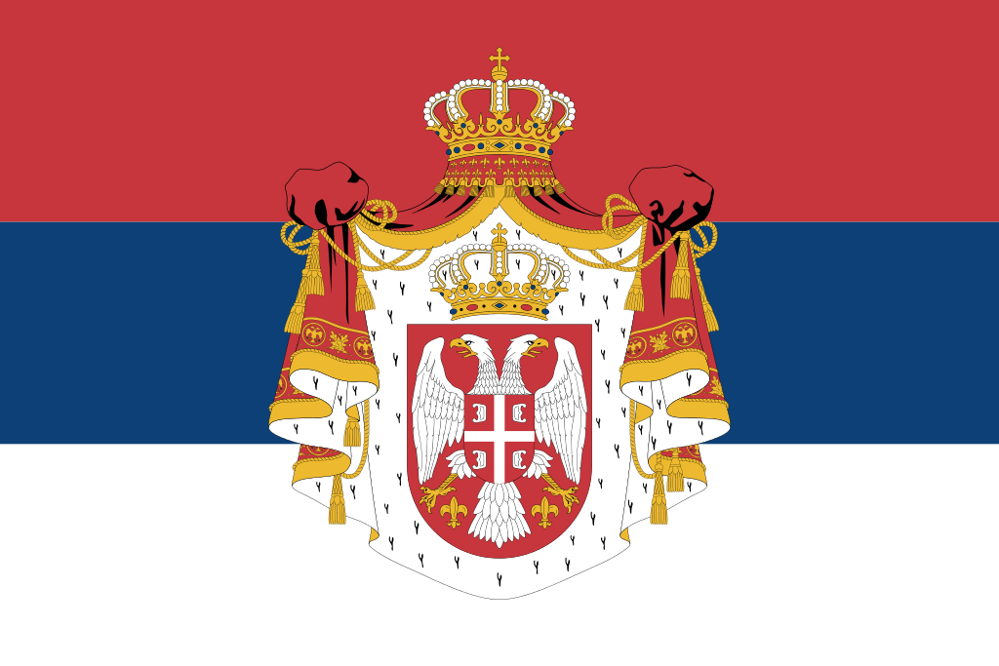
Застава Краљевине Србије п.с.р Застава Kраљевина Бугарске

Slide 11
Фалдмаршал Макензен,након 2 покушаја, 7. новембра 1915, отпочео је и трећи покушај потпуног пораза Српске војске.

Slide 12
20-ак дана након пада Врања – 16.10.1915, бугарске трупе су заузеле Кукавицу и кренуле ка Лесковцу. Бугарске јединице су напредовале ка Лесковцу и из правца Власотинца,долином реке Власине.

Slide 13
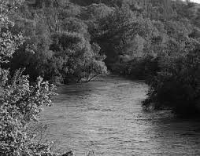
До већег сукоба дошло је код моста на Ј. Морави 24.10.1915 – 6.11.1915, бугарских јединица и јединица Тимочке дивизије ,том приликом је погинуло 49 српских војиника.

Slide 14
Након повлачења из Ниша и Крушевца, српска Друга армија, под командом војводе *Степе Степановића* је постављена дуж трасе Лесковац – Косово.

Slide 15
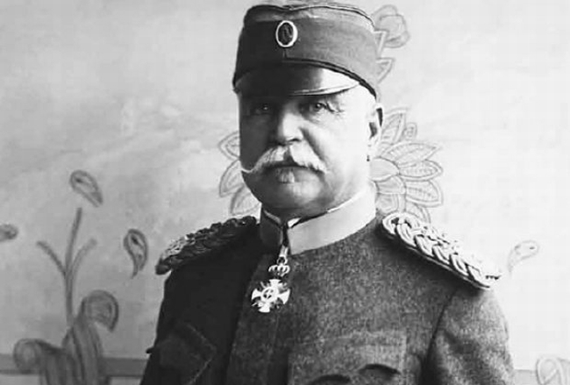
СТЕПАН СТЕПАНОВИЋ- СТЕПА
Рођен - 11. марта 1856. – 27. април 1929 (73 год.) рођен је у Кумодражу код Београда, а умро је у Чачку.
Код Куманова обављао је дужности команданта батаљона,пука,бригаде,дивизије и помоћника начелника Главног генералштаба. Два пута је био војни министар

Slide 16
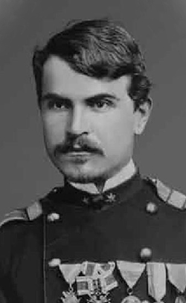
У Првом балканском рату ( 1912 – 1913 ) Степа је командовао Другом армијом.
У Другом балканском рату, армија под Степином кома- ндом пожртвовано је бранила нишавску зону са утврђеним логором у Пироту. Кад је почео Први светски рат,као заступник одсутног начелника штаба врховне команде Радомира Путника,руководио је мобили- зацијом и концентрацијом Српске војиске.

Slide 17
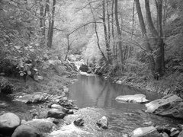
Осмог и 9. новембра, бугарске трупе су приморали Србе да се повуку са њиховог положаја,из Лесковаца, и напредовале су ка десној обали Пусте реке.

Slide 18
Задатак Тимочке дивизије је био да задржи бугарску војску до доласка Моравске дивизије другог позива, Прве армије. За команданта ове маневарске групе Степа је именовао команданта Моравске дивизије другог позива пуковника Љубомира Милића.

Slide 19
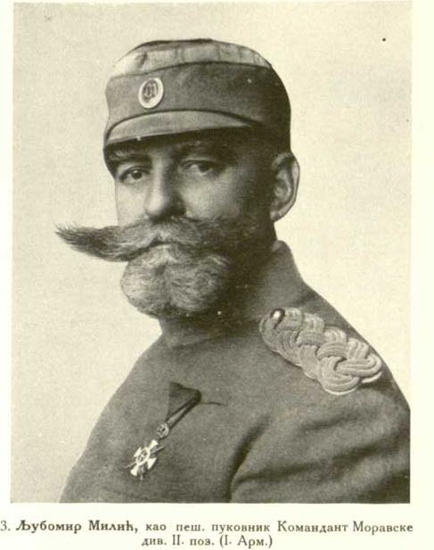
*ЉУБОМИР МИЛИЋ
Рођен је 11. фебруара 1861.. у Горњем Милановцу. После за- вршекта Реалке, уписао је нижу школу Војне Академије 1880. Шко-ловаље је завшио 2.08. 1883. и истог дана је унапређен у потпоручника. Поручник – 22.02. 1887,капетак 2. класе – 1.01
1891. И капетан 1. класе – 26.09.1893.

Slide 20
Командант артиљеријских снага Друге армије, пуковник Војислав Милојевић, успео је да заустави напредовање Бугара. Јака српска артиљериска ватра паралисала је непријатеља те је уследило је повлачење бугарских јединица. Бугари су претрпели велике губитке,само у реону дејства Шумадиске дивизије (погинулих 500 и заробљено 100 бугарских војника).
Војислав Милојевић рођен 19. март 1893. – 1865.

Slide 21
Моравска дивизија је заробила 33 војника и једног потпоручника. Важан догађај одиграо се код села Миланова. Командант Бугарске прве дивизије упутио је своју Трећу бригаду из резерве да прихвати њихову Прву и Другу бригаду, која је одступала од Бојника и Лебана.

Slide 22
Трећа Бугарска бригада сударила се са Трећим моравским пуком другог позива,па су се Бугари по мраку повукли на брдо Хисар код Лесковца,а убрзо су морали да се повуку на око 18 километара од само града Лесковца. На овај начин постигнут је циљ.

Slide 23
Пут Прокупље–Лебане био је отворен. Тиме је битка за Пусту Реку завршена. Ова битка је позната као Лесковачки противудар. Једини правац за повлачење српске војске остао је преко Косова,ка Албанији. Због овог подвига пуковник Љубомир Милић унапређен је у чин генерала

Slide 24
ДОГАЂАЈИ КОЈИ СУ УСЛЕДИЛИ
Суочена са тешком војном ситуацијом српска влада је на седници којом је председавао регент Александар Карађорђевић у Крушевцу 29. октобра 1915. године одлучила да ће држава истрајати на досадашњем политичком курсу. Након што српске трупе нису успеле да се пробију према Скопљу и да се затим споје са савезничким трупама на југу, Влада и Врховна команда одлучиле су се на повлачење на албанску обалу одакле би српска војска била евакуисана. Наредба за повлачење издата је 25. новембра 1915. године. Повлачење српских снага вршено је у три правца

Slide 25
1. Пећ — Андријевица — Подгорица—Скадар 2. Призрен—Љум Кула—Спис—Флети Пука—Скадар—Љеш 3. Призрен—Љум Кула—Пишкопеја—Дебар—Елбасан.

